Slide 1

UML概述
葛倍良 黄鹏羽 金浩楠 余倩 周雨璐

Slide 2
目录
1
什么是UML
4
UML中的公共机制
2
UML的构造块
5
参考文献
3
UML的规则

Slide 3
统一建模语言（UML，Unified Modeling Language）
为什么要建模？
建模是开发优秀软件的所有活动中的核心部分，其目的是为了把想要得到的系统结构和行为沟通起来，为了对系统的体系结构进行可视化和控制，为了更好地理解正在构造的系统，并经常揭示简化和复用的机会，同时也是为了管理风险。
现代的软件开发采用面向对象的观点进行建模。
对面向对象系统进行可视化、详述、构造和文档化正是统一建模语言（UML）的目的。

Slide 4
统一建模语言（UML，Unified Modeling Language）
UML是一种用于可视化的语言
对有些事物用文字建模，对有些事物用图形建模，清晰的模型有利于交流
UML是一种可用于详细描述的语言
所建的模型是精确的、无歧义的和完整的
UML是一种用于构造的语言
用UML描述的模型可与各种编程语言直接相关联
UML是一种用于文档化的语言
需求、体系结构、设计、源代码、项目计划、测试、原型、发布

Slide 5
统一建模语言（UML，Unified Modeling Language）
3个要素：
UML的基本构造块、支配这些构造块如何放在一起的规则和一些运用于整个UML的公共机制。

Slide 6
UML的构造块
事物
关系
图
事物是对模型中首要成分的抽象
关系把事物结合在一起
图聚集了相关的事物

Slide 7
事物
类、接口、协作、用况、主动类、构件、制品、结点
交互、状态机、活动
包
注解
结构事物
行为事物
分组事物
注释事物

Slide 8
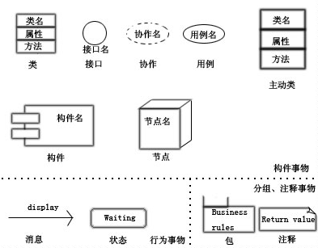
事物

Slide 9
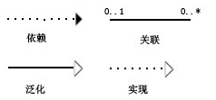
关系
其中一个元素发生变化会影响另一个元素的语义
是类之间的结构关系
其中特殊元素（子元素）基于一般元素（父元素）而建立
其中一个类目指定了由另一个类目保证执行的合约
依赖
关联
泛化
实现

Slide 10
图
类图
对象图
构件图
组合结构图
用况图
顺序图
通信图
状态图
活动图
部署图
包图
定时图
交互概览图

Slide 11
UML的规则
命名
可见性
执行
范围
完整性
为事物、关系和图起的名字
这些名字如何让其他成分看见和使用
运行或模拟一个动态模型意味着什么
使名字具有特定含义的语境
事物如何正确、一致地相互联系

Slide 12
UML中的公共机制
通用划分
扩展机制
规约
修饰
提供了对构造块的语法和语义的文字叙述
UML表示法中的每一个元素都有一个基本符号，可以把各种修饰细节加到这个符号上
1、对类和对象的划分
2、接口和实现的分离
3、类型和角色的分离
1、衍型
2、标记值
3、约束

Slide 13
参考文献
UML用户指南（第2版·修订版）
UML2基础、建模与设计教程
UML—概述-陈晓婵-CSDN博客
UML9中框图图例说明-http://trufun.net

